Slide 1
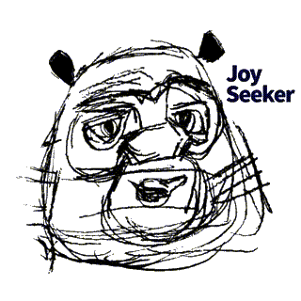
JoySeeker知美而行
基于深度学习的自动化人像航拍解决方案
深度学习期末汇报
刘锦松、廖彦铭、罗则宁、肖淞元、杨蒎、赵宸昊、张郡杰、邹贤哲
2025 年 12 月 22 日

Slide 2
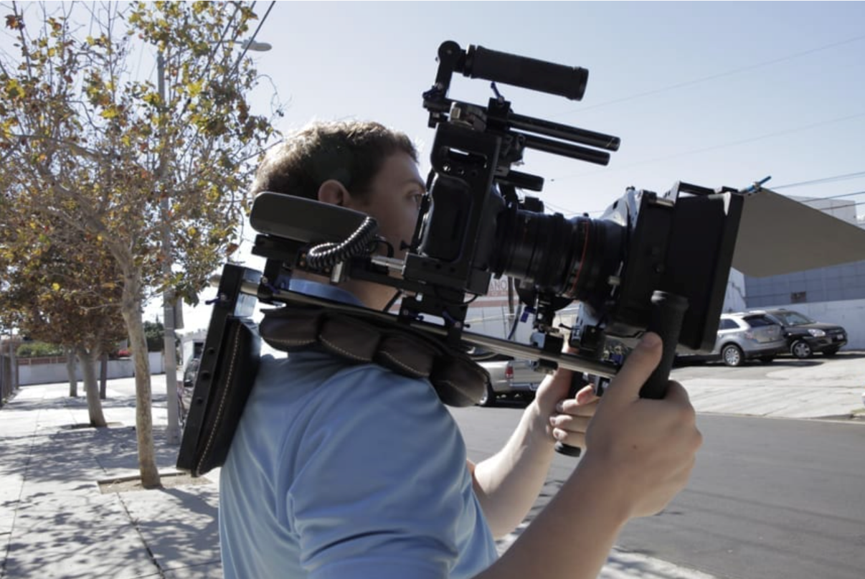
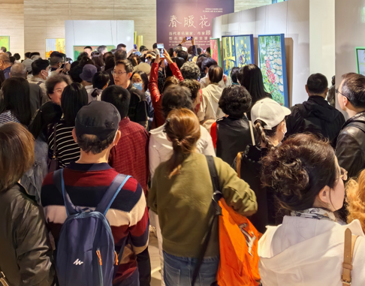

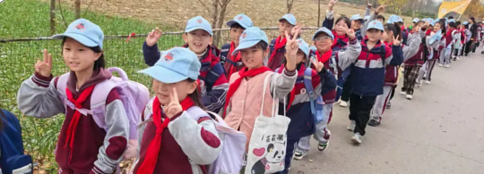
传统活动摄影业务

Slide 3

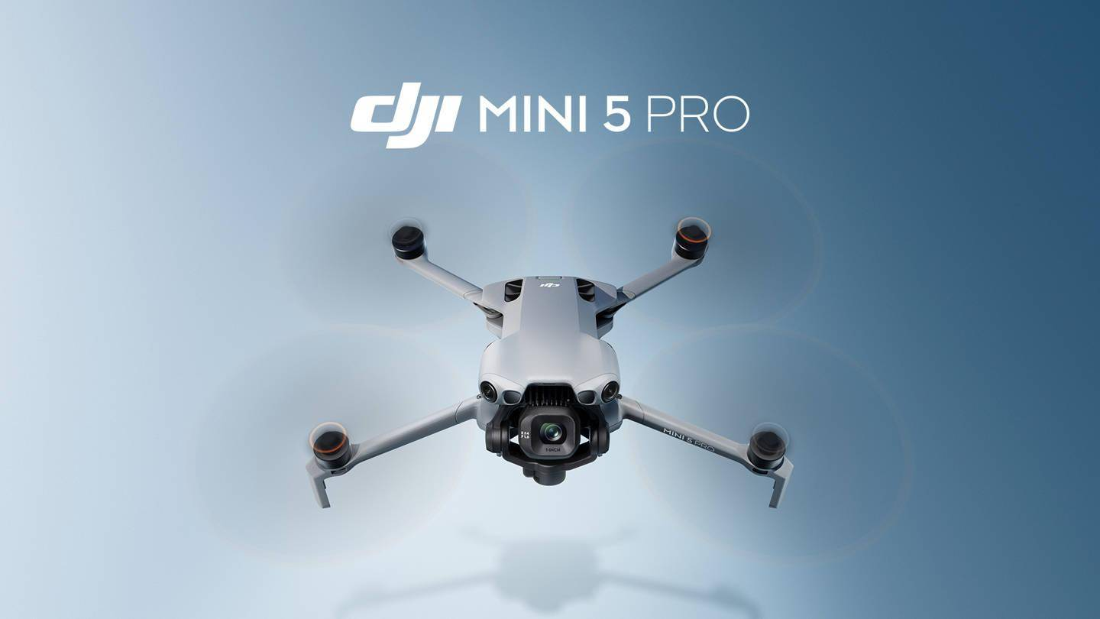
行业背景

Slide 4
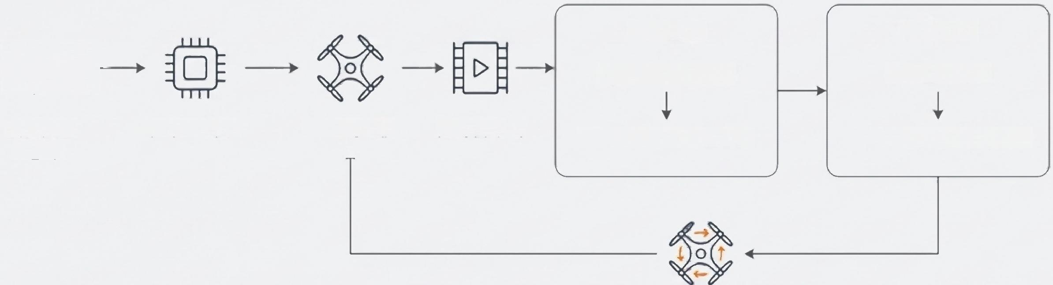
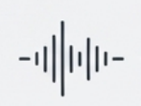


技术方案
端侧CV模块
优质画面追踪
自动AI构图
控制模块
用户界面
闭环移动决策
输出控制信号
语音输入
端侧ASR模块
无人机
SDK
视频流传输
无人机执行

Slide 5

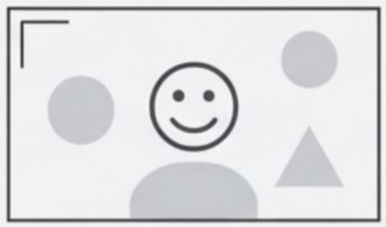
深度学习策略：对象识别
Happiness 80%
阶段二：表情分类
·技术：MobileNetV3(Large,Pre-trained)
·作用：对裁剪出的人脸图像进行精细化的7分类表情识别。
阶段一：目标定位
·技术：OpenCV Haar Cascade
·作用：从完整画面中检测并裁剪出人脸区域

Slide 6
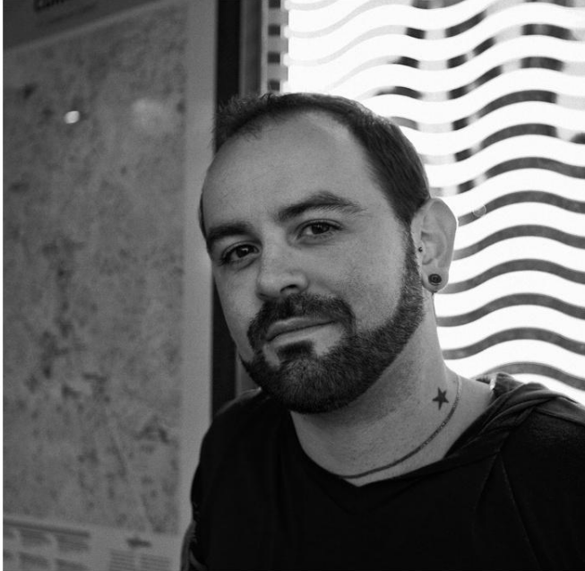
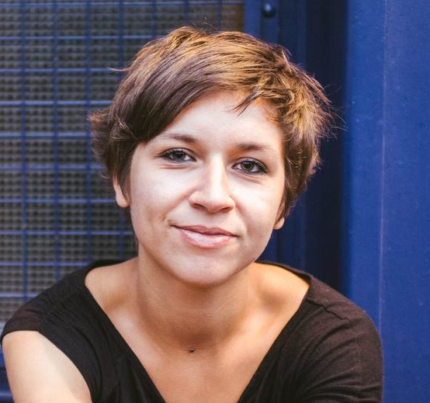
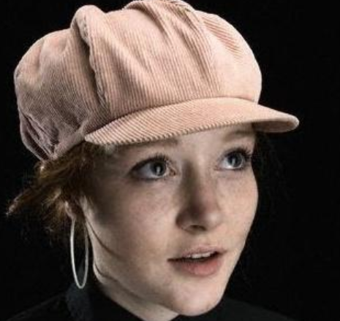
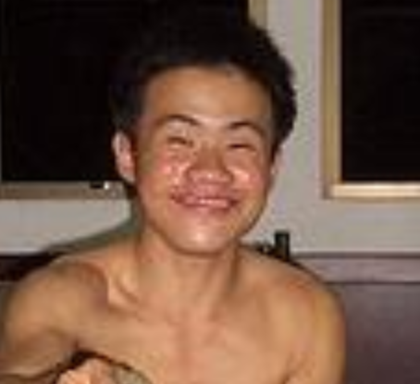
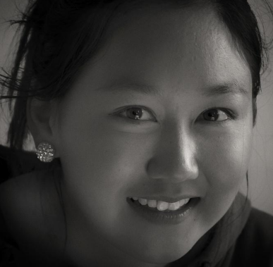
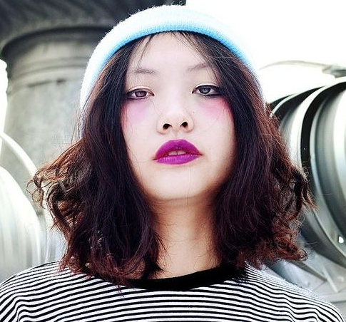
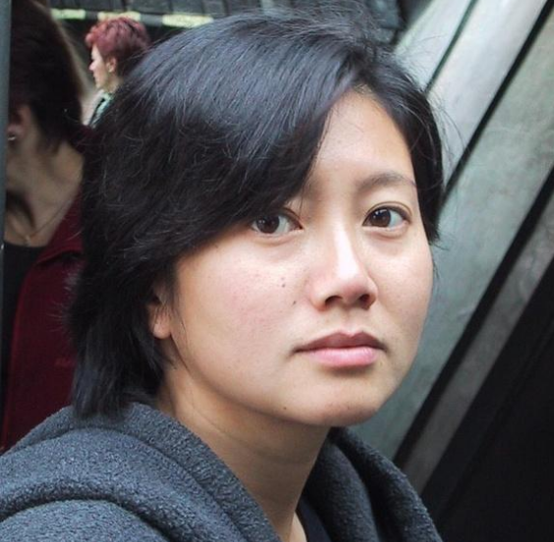
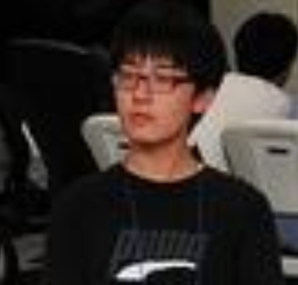
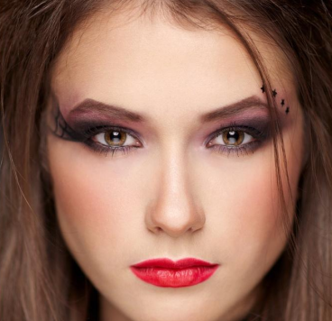
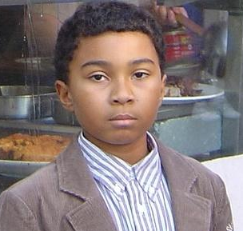
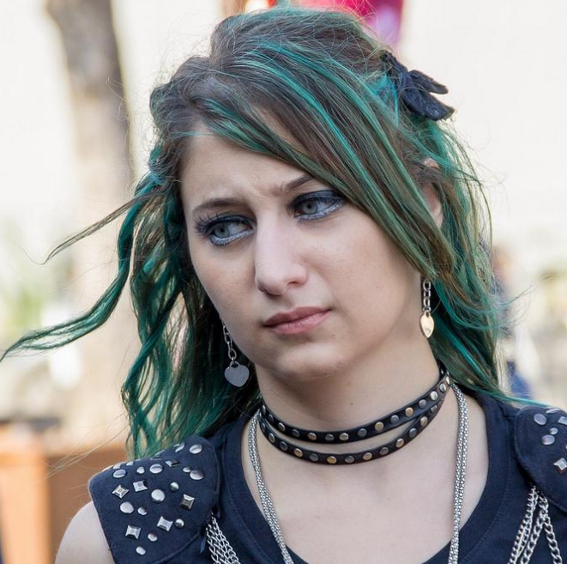
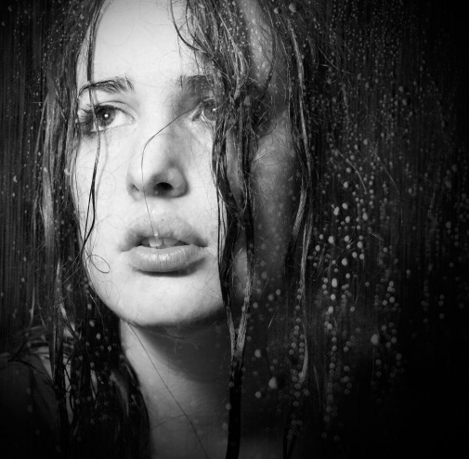
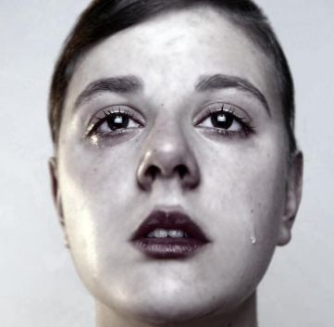
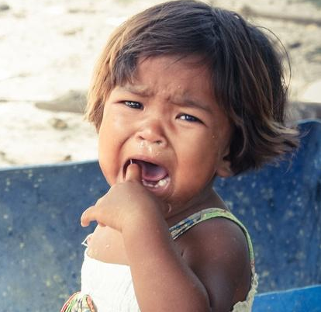

表情分类：数据集选择（Kaggle）
“开心”样本：
“中性”样本：
“悲伤”样本：

Slide 7
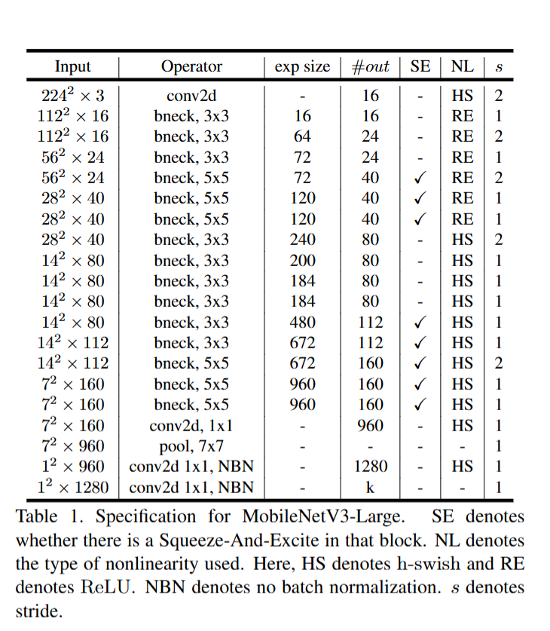
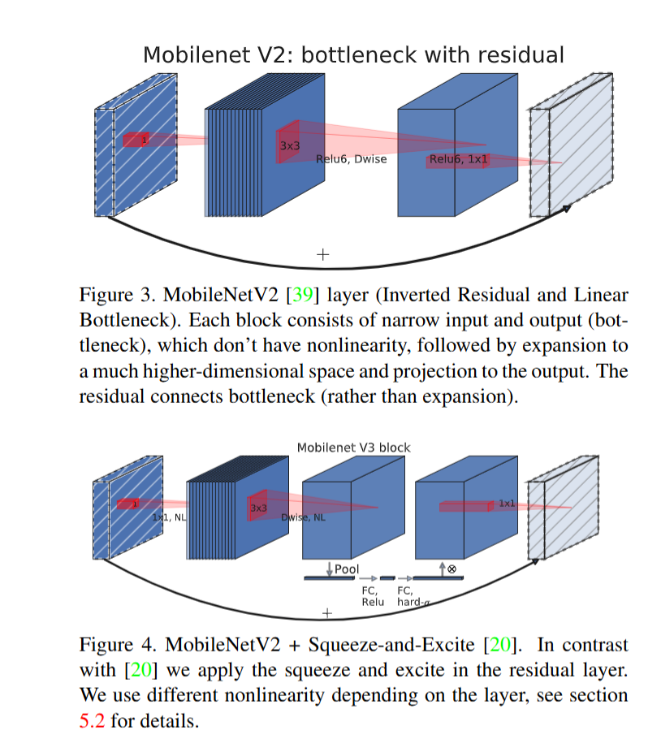
表情分类：模型选型（MobileNet V3）
模型架构
Bottleneck块

Slide 8
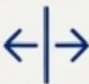



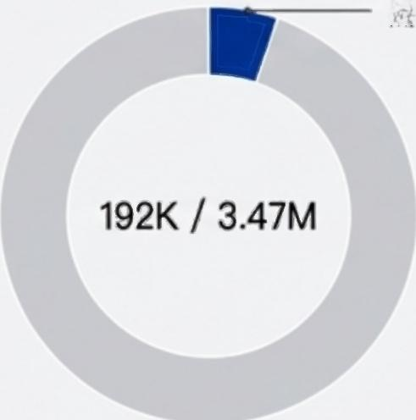
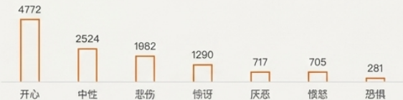
表情分类：迁移学习训练
数据增强（DA）
实施了随机水平翻转、随机旋转、色彩抖动
(亮度、对比度)、随机擦除等多种变换。
· 迁移学习：使用ImageNet 预训练权重，冻结模型前 70%的层，仅微调与任务强相关的顶层参数。
· 参数效率：总参数3.47M, 实际需训练参数仅192K (占比5.5%), 大幅缩短训练时间并有效防止过拟合。
需训练参数5.5%
损失函数优化
Focal Loss，加大对“开心”类别的惩罚权重

Slide 9
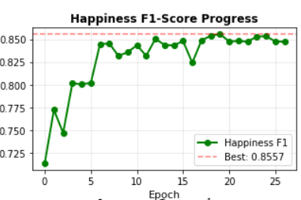
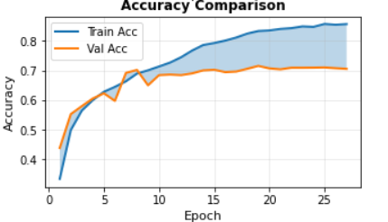
表情分类：训练效果

Slide 10
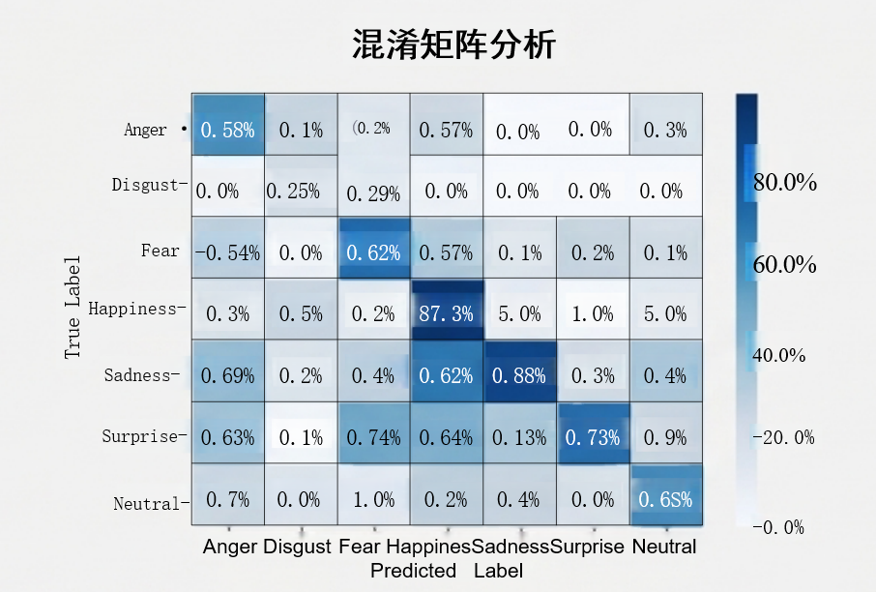
表情分类：模型验证
类别 | 精确率 | 召回率 | F1分数
愤怒 | 0.5870 | 0.5000 | 0.5400
厌恶 | 0.2582 | 0.2938 | 0.2749
开心 | 0.8387 | 0.8734 | 0.8557
恐惧 | 0.5493 | 0.5270 | 0.5379
悲伤 | 0.6990 | 0.6025 | 0.6472
惊喜 | 0.6331 | 0.7447 | 0.6844
中性 | 0.6739 | 0.6382 | 0.6556
加权平均 | 0.7078 | 0.7070 | 0.7059

Slide 11

工程实现：稳定滤波器
原始AI输出的问题：不稳定
开心
时间抖动
非开心
时间抖动： 用户的微表情、瞬间的光影变化或模型偶尔的误判，会导致识别
结果在“开心”与“非开心”之间高频切换。
空间抖动： OpenCV 人脸检测框的位置在每一帧都有微小像素的跳变。
空间抖动
若直接用于无人机控制→导致飞行指令的剧烈震荡和目标频繁丢失，用户体验极差。
我们的解决方案：稳定滤波器
时间防抖 (StabilityFilter)
·机制：引入“能量条”累积机制。
· 逻辑：只有当模型连续在多个帧中检测 到“开心”时，能量条才会充满，系统才确认“锁定”目标。单帧的 抖动或丢失不会立即取消锁定。
空间防抖 (SpatialStabilizer)
· 机制：位置平滑滤波。
· 逻辑：结合当前帧检测到的目标中心点和历史帧的位置，通过加 权平均输出一个平滑、稳定的目标坐标，滤除高频位置跳变。

Slide 12
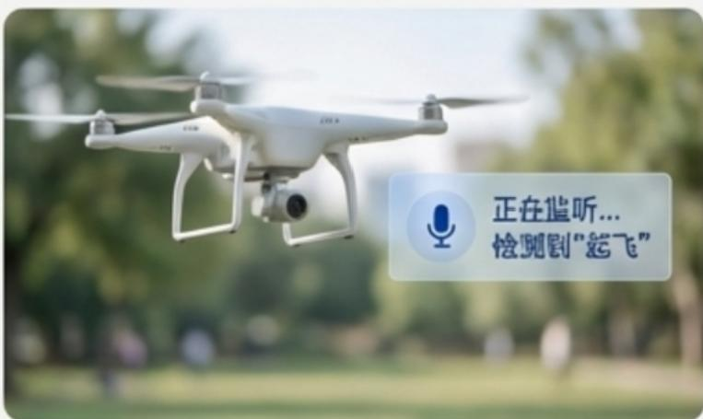
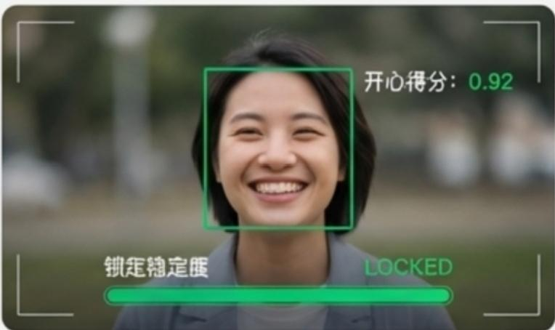
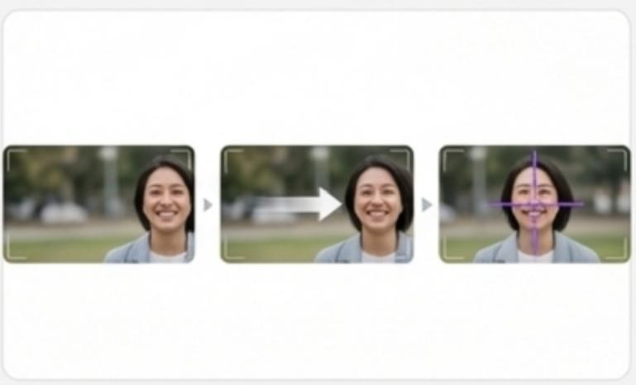
产品实现

Slide 13





应用场景与展望
个人/家庭用户：打造“AI摄影师”
功能。自动跟拍Vlog、旅行记录、 家庭聚会、宠物互动，解放用户双 手。
活动/赛事主办方：提供低成本的自
动化拍摄方案。在婚礼、派对、小 型体育比赛中，多机位自动捕捉精 彩瞬间。
更丰富的构图理解：从识别表情
扩展到理解全身姿态、多人互动
关系，实现更复杂的电影级运镜 (如过肩镜头、拉伸镜头)。
模型持续轻量化：探索LoRA 、模
型量量化等前沿技术，进一步降低 功耗，在同等电池下实现更长续航 或搭载更复杂的模型。
跨领城应用拓展：将核心技术迁移
至智能安防 (识别异常行为)、机 器人交互 (感知用户情绪)、智慧 零售 (分析顾客满意度)等颁域。

Slide 14
Q&A
谢谢大家！

